Slide 1
ESTRATEGIAS DE COORDINACIÓN INTERINSTITUCIONAL EN LA INSPECCIÓN DEL TRABAJO
Dirección de Inspección del Trabajo

Slide 2
Marco Legal:
Dirección de Inspección del Trabajo, fue creada a través de Decreto Ejecutivo No.84, de 31 de diciembre de 1996.
Objetivo:
Ser vigilante del cumplimiento de las normas de trabajo, leyes, decretos, Convenios de la OIT ratificados por Panamá, que tienen como finalidad prevenir y promover lineamientos y políticas en materia de Inspección Laboral, Marítima y Migratoria, ejerciendo autoridad y protegiendo la mano de obra panameña, en todo el territorio nacional.

Slide 3
Facultades de los Inspectores de Trabajo.
Vigilar y controlar el cumplimiento y aplicación de las leyes laborales, los contratos y las relaciones de trabajo y demás instrucciones técnicas expedidas por las otras dependencias del Ministerio, principalmente las relativas a condiciones de trabajo, aprendizaje, higiene y seguridad ocupacional en el trabajo.
Acoger las denuncias, y solicitar a la Dirección de Trabajo, la aplicación de sanciones por infracciones a disposiciones laborales de conformidad con las normas y procedimientos señalados por las leyes y sus reglamentaciones.
Vigilar y garantizar el cumplimiento de los derechos laborales de las personas adolescentes trabajadoras.

Slide 4
Facultades de los Inspectores de Trabajo.
4. Fomentar una cooperación efectiva con otros servicios gubernamentales y con instituciones públicas o privadas que ejerzan actividades similares.
5. Asistir a los centros de trabajo ante una declaratoria de huelga, efectuar el conteo de los trabajadores y determinar los que apoyan o no a dicha acción. En caso de huelga legal, sellar las entradas de la empresa de acuerdo a lo establecido en las normas pertinentes.
6. Realizar otras funciones que competen al ámbito de su responsabilidad y que le sean asignada por su Superior Jerárquico.

Slide 5
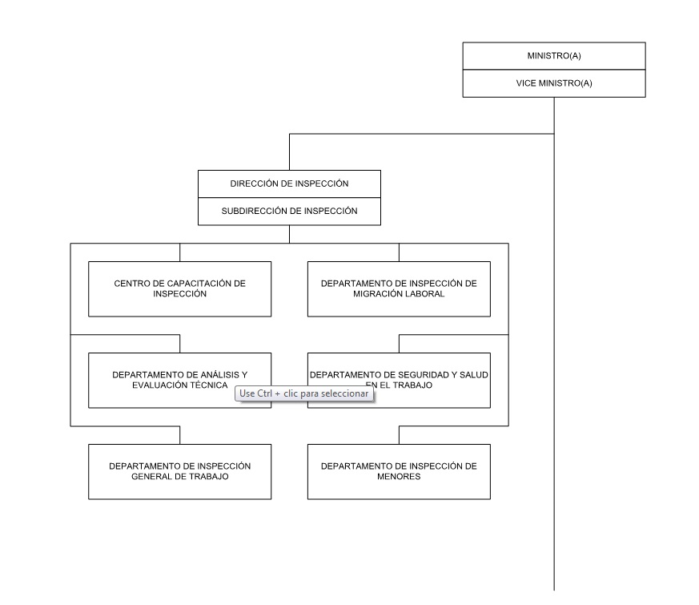
Estructura Orgánica de la Dirección de Inspección del Trabajo

Slide 6
Estrategias de Coordinación Interinstitucional:
DECRETO EJECUTIVO 21 (de 2 de abril de 1997), "Por el cual se crea el Comité Técnico Interinstitucional de Salud, Higiene y Seguridad Ocupacional“. Modificado por: DECRETO EJECUTIVO 31(de 12 de mayo de 2008).
Integran el Comité: El Ministro de Trabajo y Desarrollo Laboral, quien lo presidirá, Ministerio de Salud, Caja de Seguro Social, Ministerio de Desarrollo Agropecuario, Ministerio de Educación, Ministerio de Obras Públicas, Ministerio de Comercio e Industria.
Establecer medios de cooperación y coordinación entre los diferentes organismos del Estado cuyas funciones se refieren a la salud ocupacional, salud e higiene en el trabajo.
Salud, Higiene y Seguridad Ocupacional:

Slide 7
Estrategias de Coordinación Interinstitucional:
Erradicación del Trabajo Infantil
Decreto Ejecutivo No. 107 del 11 de junio de 2013 estableció la membresía de CETIPPAT con un total de 23 instituciones entre instituciones públicas, organizaciones de empleadores, de trabajadores y de la sociedad civil.
Integran el Comité: DESPACHO DE LA PRIMERA DAMA, MITRADEL, MIDA, MIDES, MINGO, MEDUCA, MINSA, MICI, MEF, MP, PGN, SENNIAF, IFARHU, ASAMBLEA NACIONAL, CONUSI.
En aras de la prevención y erradicación del trabajo infantil y la protección del adolescente trabajador la DIRECCIÓN DE INSPECCIÓN DEL TRABAJO coordina intrainstitucionalmente con DIRETIPAT e interinstitucionalmente con SENNIAF y la POLICIA NACIONAL inspecciones en esta materia. Estrategia que ha dado como resultado que PANAMÁ cuente con una de las tasas más bajas de trabajo infantil (23,855 nna), según la última encuesta realizada por el Instituto Nacional de Estadística y Censo de la República de Panamá, año 2016.
Operativos en Tiempo de Cosecha / Zafra 2017 63 inspecciones y en 2018 44 inspecciones

Slide 8
Estrategias de Coordinación Interinstitucional
Operativos de Migración Laboral
Para el cumplimiento de la normativa laboral en materia migración y atención integral, realizamos operativos conjuntos con MICI, DGI, MINSA, CSS, POLICÍA NACIONAL, SERVICIO NACIONAL DE MIGRACIÓN.
OPERATIVOS NOCTURNOS O FUERA DE HORARIOS | 130 | 74 | 56
OPERATIVOS DE FINES DE SEMANA | 35 | 18 | 17
Coordinación con la Caja de Seguro Social
Posterior a la realización de las inspecciones de oficio o solicitadas, en los casos en que se detecte el incumplimiento del pago de la seguridad social por el empleador, la Dirección de Inspección del Trabajo le corre traslado a la Caja de Seguro Social -Depto. de prestaciones laborales; el informe con las anomalías detectadas.

Slide 9
Las empresas son beneficiadas en muchos aspectos laborales, con los operativos de trabajo bien planificados y con buenas prácticas, de forma organizada en:
La conformidad a las leyes,
La salud y la seguridad de los empleados en el puesto de trabajo,
La integridad de la instalación,
La disponibilidad, seguridad y fiabilidad de sus activos,
La sostenibilidad medioambiental,
La sostenibilidad de operaciones comerciales

Slide 10
Aciertos
Contamos con protocolos para la atención integral (interinstitucional) del trabajo infantil.
Tenemos políticas laborales nacionales sobre inspección del trabajo, el recurso humano y la aplicación de la legislación, que están sincronizadas para cumplir las normas fundamentales del trabajo de la OIT y adaptarse a las realidades del país.
El recurso humano para la inspección del trabajo está capacitado. Además brinda una cantidad adecuada de inspecciones de trabajo.
Se cuenta con canales de comunicación con instituciones corresponsables en garantizar derechos laborales.

Slide 11
Desafíos
Planificar coordinadamente las intervenciones de manera ágil y oportuna.
Contar con los recursos para las intervenciones interinstitucionales.
Contar con la voluntad de los tomadores de decisiones para establecer mecanismos permanentes de atención.

Slide 12
GRACIAS

